Slide 1

Palindromok

Slide 2
Tartalom
Időbeosztás
Munkamegosztás
Eszközök
Források

Slide 3
Időbeosztás
1. hét

Slide 4
Időbeosztás
1. hét:
Folymatábra(1)
Python
Figma
HTML

Slide 5
Időbeosztás
1. hét

Slide 6
Időbeosztás
2. hét:
Folymatábra(2)
CSS
PPT

Slide 7
Munkamegosztás
 | Folyamatábra | Python | Figma | HTML | CSS | PPT
Wicha Zalán | 1 | 0 | 1 | 1 | 0 | 1
Molnár Viktor | 0 | 1 | 1 | 0 | 1 | 0

Slide 8
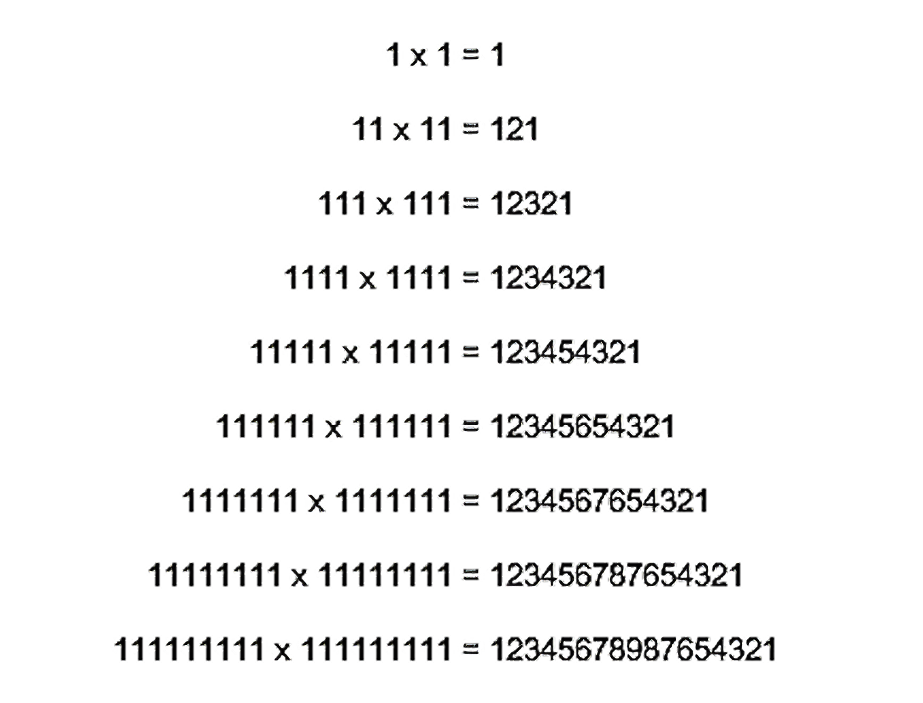
Ezközök
Figma
Flowchart
Visual Studio Code
Chrome
Classroom
Trello
Git Hub
Discord

Slide 9
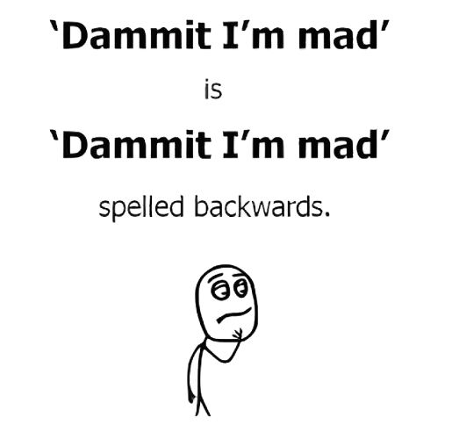
Források
Wikipédia
Tanórán tanultak
Egyéni ismereteink

Slide 10
Köszönjük a figyelmet!
Készítette:
Molnár Viktor
Wicha Zalán

